Slide 1
FOLLOW-UP NUTRIZIONALE E RISULTATI A MEDIO-LUNGO TERMINE:
IMPORTANZA DELLA SELEZIONE DEL PAZIENTE
Dott. amerigo iaconelli
Direttore uosd medicina bariatrica
Pol. Universitario A. gemelli
roma

Slide 2
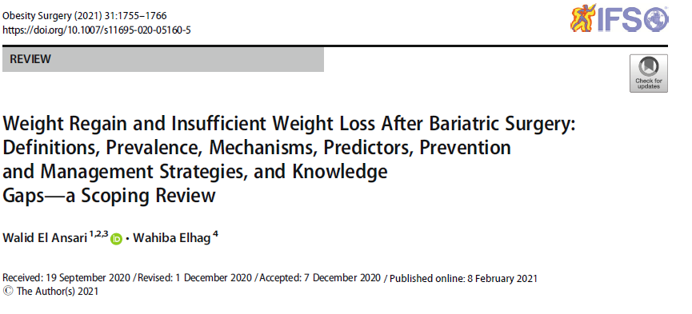
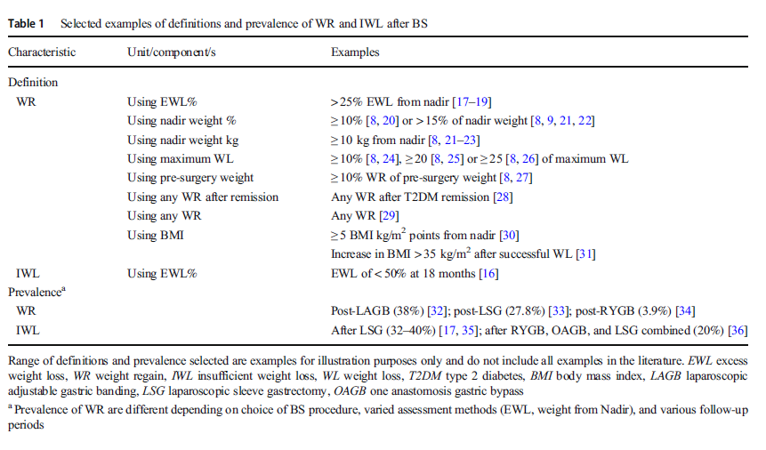
Piu de 80 % dei paz sottoposti a chirurgia bariatrica dop 5 anni dall’intervento ha la tendenza a riprendere peso

Slide 3
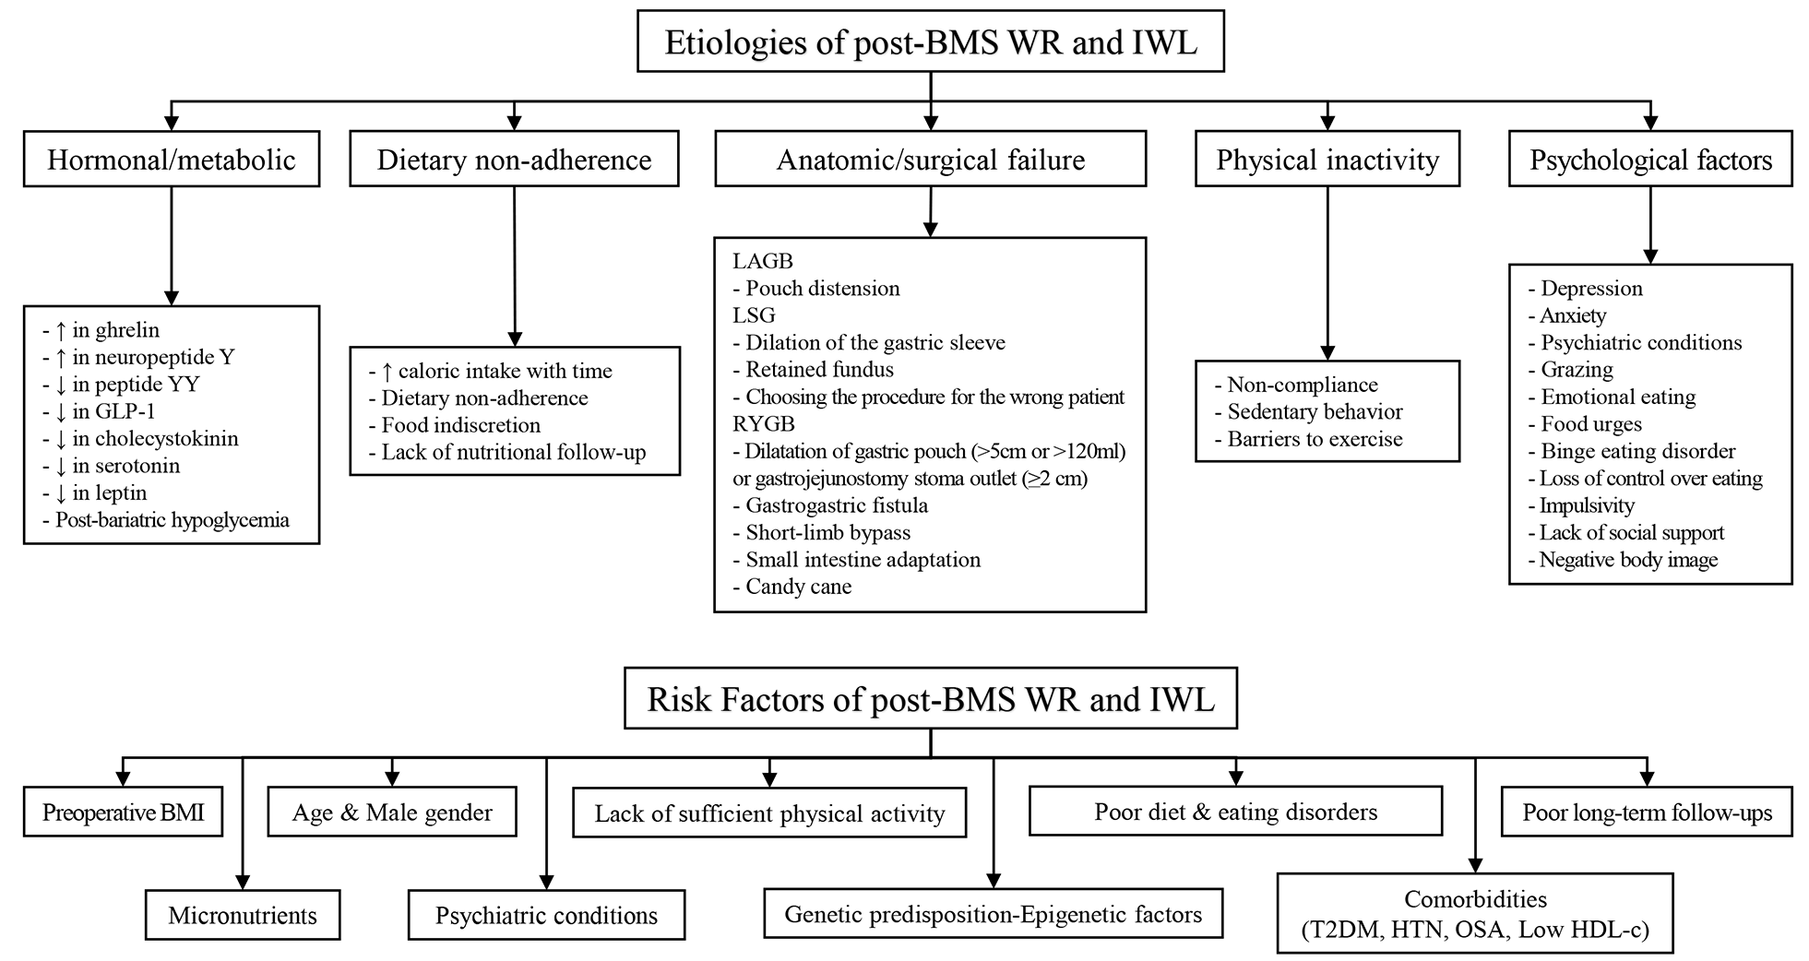
Figure 1. Etiologies and risk factors of insufficient weight loss (IWL) and weight regain (WR) following bariatric metabolic surgery (BMS). IWL, insufficient weight loss; WR,
weight regain; BMS, bariatric metabolic surgery; LAGB, laparoscopic adjustable gastric banding; LSG, laparoscopic sleeve gastrectomy; RYGB, roux-en-y gastric bypass; BMI,
body mass index; T2DM, type 2 diabetes mellitus; HTN, hypertension; OSA, obstructive sleep apnea; HDL, High-density lipoprotein.

Slide 4
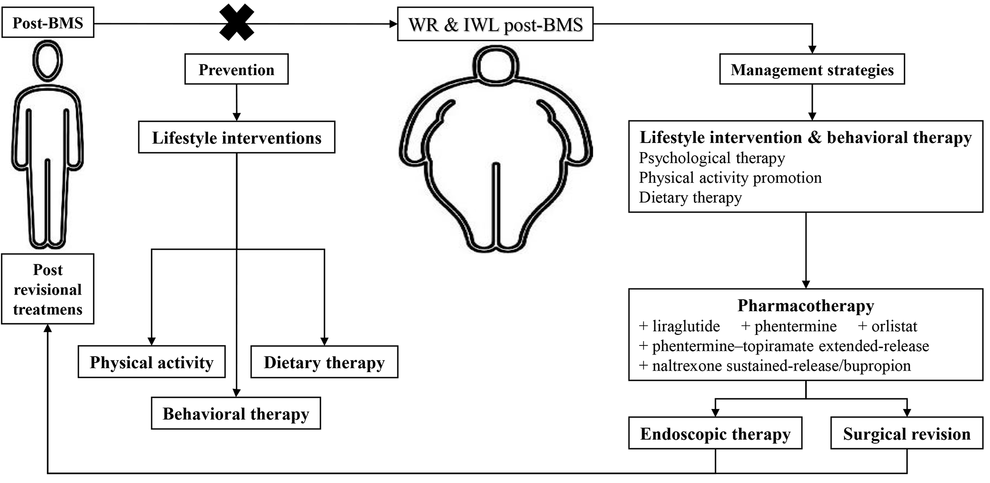
Figure 2. Preventions and management strategies algorithm of post-bariatric metabolic surgery (BMS) insufficient weight loss (IWL) and weight regain (WR). BMS, bariatric
metabolic surgery; IWL, insufficient weight loss; WR, weight regain.

Slide 5
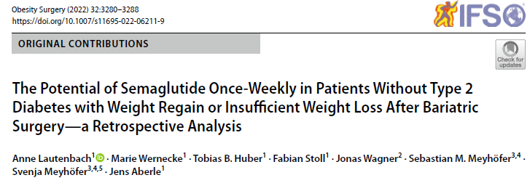
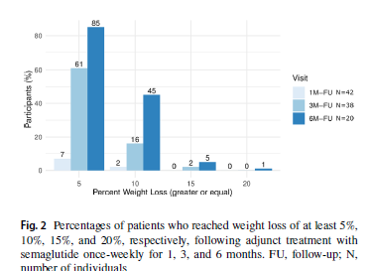
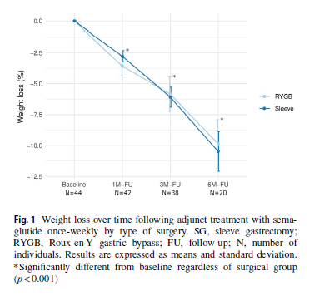

Slide 6
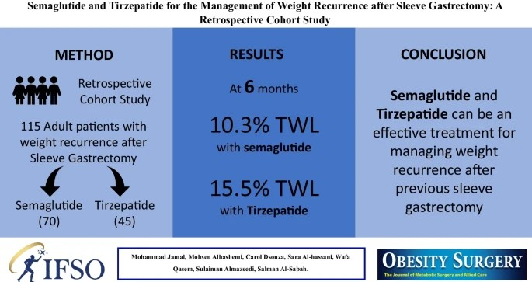

Slide 7
Trattamenti endoscopici nel wr iwl

Slide 8
A recent multicenter retrospective study analyzed 34 patients with WR after sleeve
gastrectomy who had undergone ESG for WL[60]. The technical success was 100%. At
1 year, 82.4% and 100% of patients achieved ≥ 10% TBWL and ≥ 25% EWL,
respectively. Median %TBWL was 13.2% and 18.3% and %EWL was 51.9% and 69.9%
at 6 mo and 1 year, respectively. The mean %TBWL was 14.2%, 19.3%, 17.5% and
20.4%, and the %EWL was 88.5%, 84.4%, 55.4% and 47.8% for the BMI categories of
overweight and obesity class I, II and III at 1 year, respectively

Slide 9
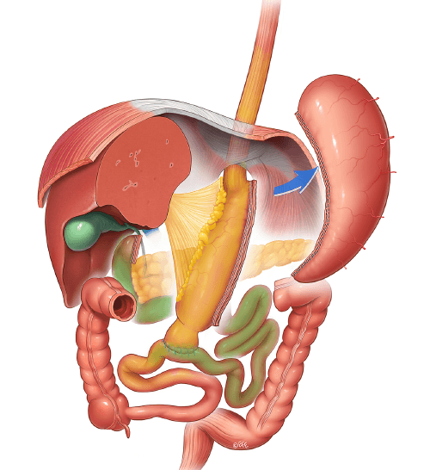
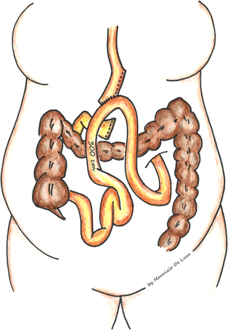
Chirurgia di revisione
SADI
SAGI

Slide 10
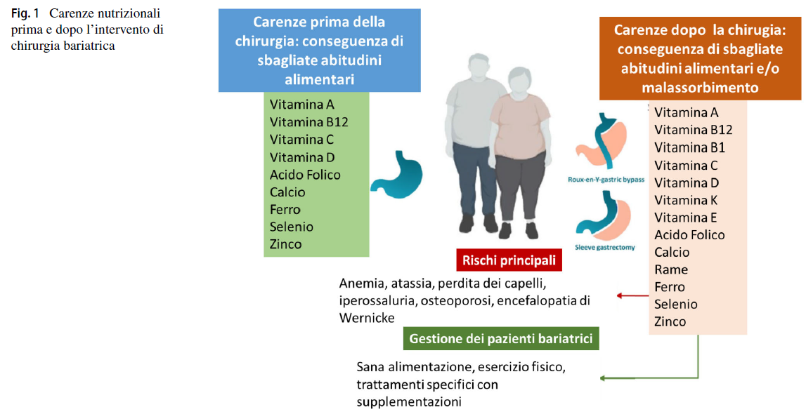

Complicanze nutrizionali post chirurgia bariatrica

Slide 11
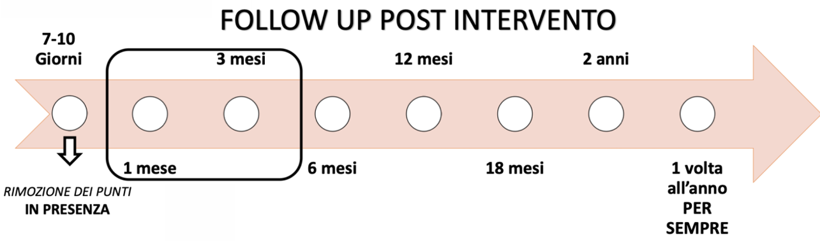
FOLLOW UP NUTRIZIONALE POST INTERVENTO CHIRURGIA BARIATRICA

Slide 12
Lower incidence in case of common channel ≥ 300 cm

Slide 13
SADIs
Risultati
Effetti Metabolici

Slide 14
SADIs
Risultati
Effetti bariatrici e metabolici

Slide 15
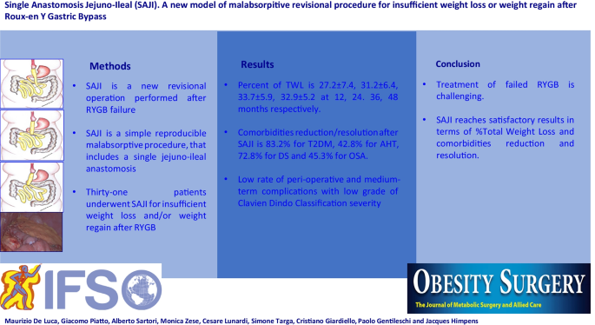
SAGI
Effetti bariatrici e metabolici

Slide 16
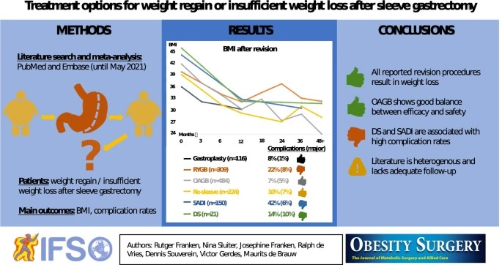

Slide 17
Conclusioni
Nella valutazione del paziente con insufficiente calo ponderale o con ripresa di peso post operatoria è necessaria una attenta valutazione sulle cause al fine di indicare nuovo trattamento (farmacologico chirurgico)
L’uso di nuovi farmaci contro l’obesita’ (semaglutite e tirzepatide )e l’endoscopia bariatrica posso essere una valida alternativa alla chirurgia di revisione

Slide 18
Le carenze nutrizionali rappresentano un problema clinico rilevante a lungo termine nei pazienti sottoposti a chirurgia bariatrica Pertanto, le linee guidaraccomandano vivamente un regolare monitoraggio metabolico e nutrizionale dopo la chirurgia bariatrica, la cui frequenza varia a seconda del tipo di procedura.
la sorveglianza nutrizionale è una componente essenziale della gestione dei paziente bariatrico per i seguenti motivi: (1) aumenta l’aderenza dei pazienti ad abitudini alimentari sane e regimi di integrazione appropriati; (2) previene il rischio di riprendere peso; (3) facilita l'individuazione di eventuali carenze nutrizionali che potrebbero svilupparsi nonostante la terapia medica; e (4) contribuisce a mantenere una buona qualità della vita.
Lupoli, Roberta; Lembo, Erminia; Saldalamacchia, Gennaro; Avola, Claudia Kesia; Angrisani, Luigi; Capaldo, Brunella (2017). Bariatric surgery and long-term nutritional issues. World Journal of Diabetes, 8(11), 464–. doi:10.4239/wjd.v8.i11.464

Slide 19
Grazie

